Slide 1
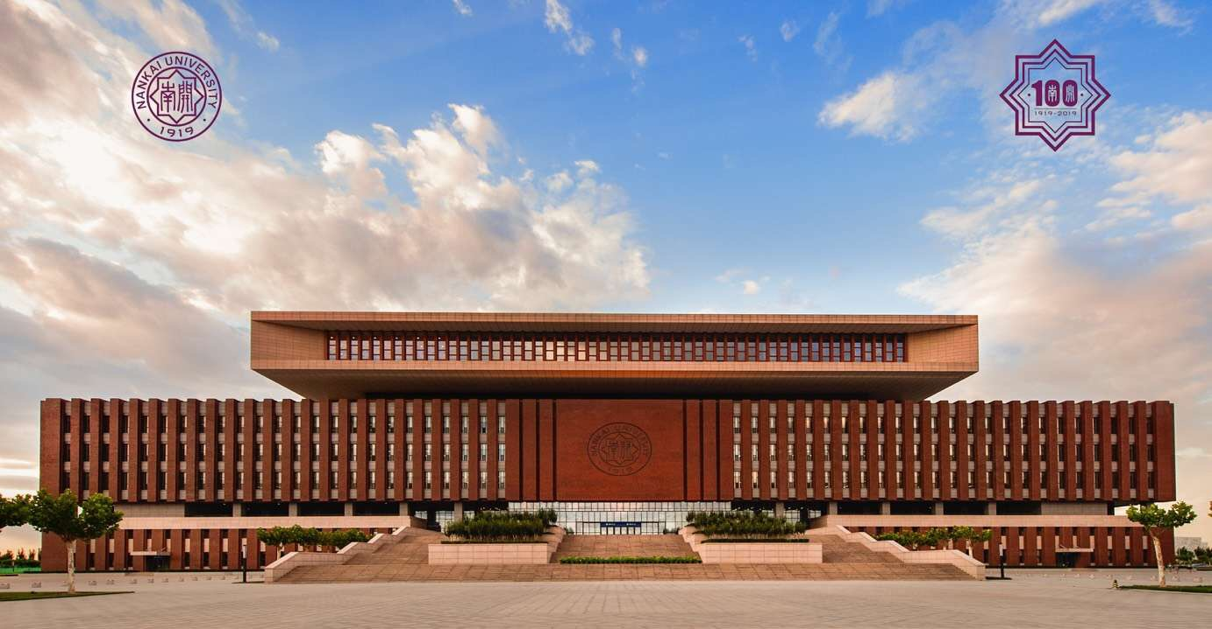

2019年度国家自然科学
基金申请布置会
科学技术处
2019年1月7日

Slide 2
目 录
一、 2018年度科学基金资助概况
二、 2019年科学基金改革举措
三、 2019年项目申请注意事项
四、 集中受理期工作安排

Slide 3
2018年度国家基金资助计划
2018年安排资助计划（含联合资助委外经费）264.46亿元。比2017年的255.71亿元增加8.75亿元，增长3.42%。
 |  | 2018年 | 2017年 | 增幅
直接费用资助计划 | 委内经费 | 256.00 | 248.00 | 3.23%
 | 委外经费 | 8.46 | 7.71 | 9.73%
小计 |  | 264.46 | 255.71 | 3.42%
间接费用（估算） |  | 48 | 43
合计 |  | 312.46 | 298.71

Slide 4
2018年度项目申请接收情况
截止到12月6日，2018年共接收各类项目申请225278项（2017年全年为202317项），比2017年增加22961项，增幅11.35%，创历史新高，达到2007年申请量的三倍多。

Slide 5
面上项目申请与资助情况
2018年面上项目申请92622项，较去年增加12331项，增幅15.36%。
资助面上项目18947项，直接费用111.53亿元。平均资助强度为58.86万元/项，与去年（58.92万元/项）持平。
资助项目数比去年增加了811项，增加幅度为4.47%；平均资助率为20.46%，比去年（22.59%）下降了2.13个百分点。
项目负责人中女性4774人，占项目负责人总数的25.20%。

Slide 6
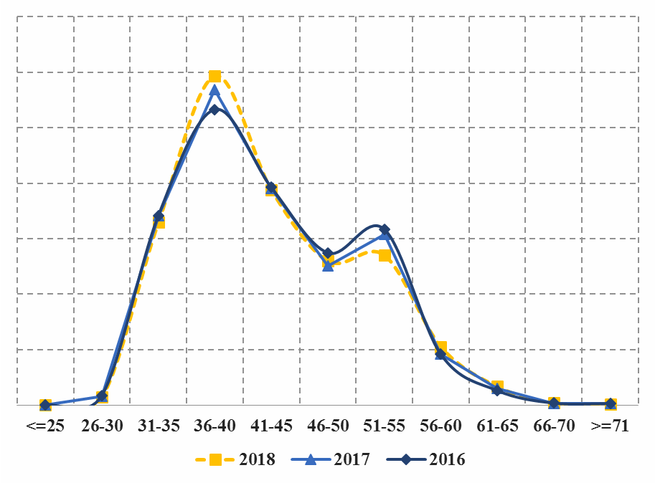
面上项目申请与资助情况
面上项目负责人年龄分布曲线
2018年面上项目负责人平均年龄42.97岁，与2017年的43.01岁略有降低。

Slide 7
青年项目申请与资助情况
2018年青年科学基金项目申请86042项，比去年增加7487项，增幅10.04%。
资助青年科学基金项目17671项，直接费用41.76亿元。平均资助强度为23.63万元/项，与去年（22.84万元/项）相比提高了0.79万元/项，增幅3.46%。
与去年（17523项）相比，项目数增加了148项，增幅为0.84%；平均资助率为20.54%，比去年（22.41%）降低了1.87个百分点。
项目负责人中女性7300人，占项目负责人总数的41.31%。

Slide 8
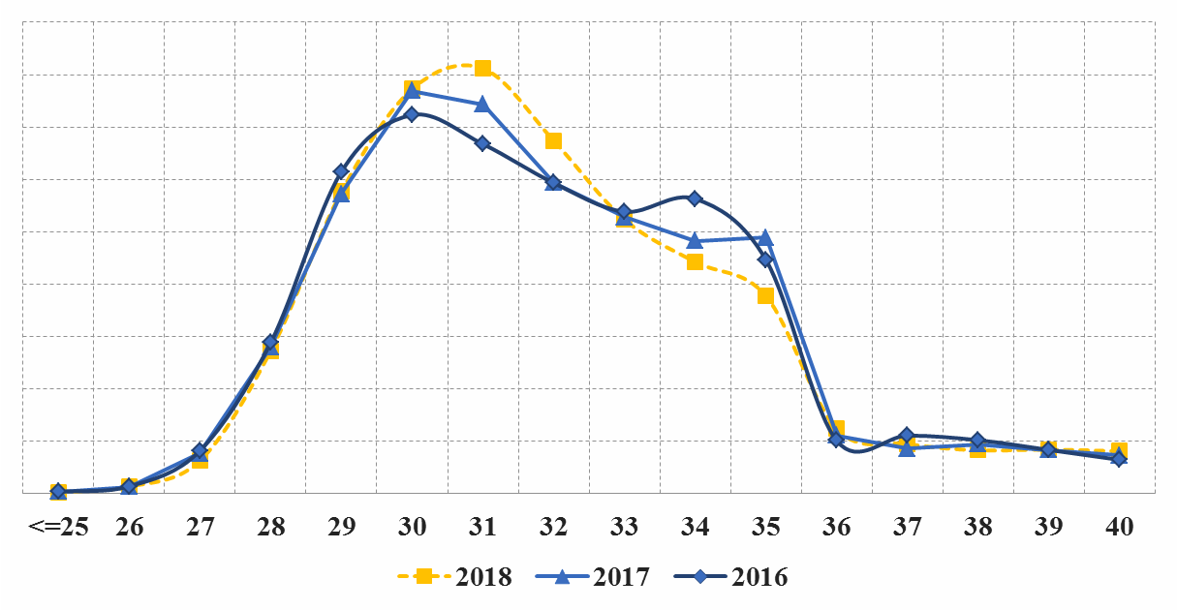
青年项目申请与资助情况
青年项目负责人年龄分布曲线
2018年青年科学基金项目负责人平均年龄31.93岁，比2017年的31.99岁略有降低。

Slide 9
重点项目申请与资助情况
2018年重点项目申请3364项。
资助重点项目701项，直接费用20.54亿元。平均资助强度为293.07万元/项，与去年（297.90万元/项）相比降低了4.83万元/项，降幅1.62%。
与去年（667项）相比，项目数增加了34项。
项目负责人中女性98人，占项目负责人总数的13.98%。

Slide 10
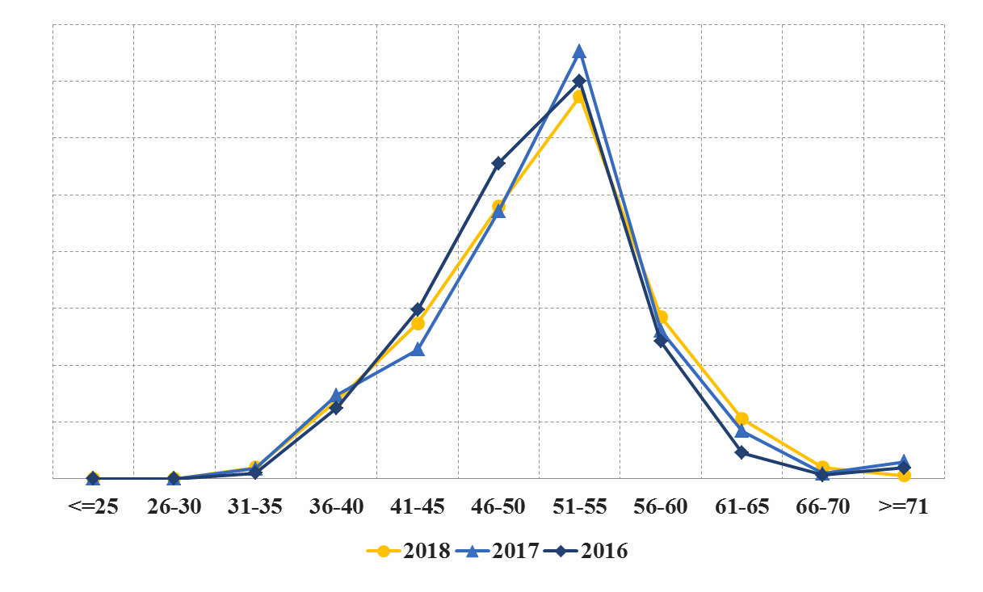
重点项目申请与资助情况
重点项目负责人年龄分布曲线
2018年重点项目负责人平均年龄50.68岁，比2017年的50.93岁略有降低。

Slide 11
重大项目资助情况
截止到12月6日，资助重大项目36项，直接费用6.87亿元。平均资助强度为1909万元/项，与去年（1639万元/项）相比提高了270万元/项，增幅16.47%。
数理学部 | 化学学部 | 生命学部 | 地球学部 | 工材学部 | 信息学部 | 管理学部 | 医学部
6项 | 6项 | 2项 | 6项 | 5项 | 7项 | 1项 | 3项
中科院上海应用物理研究所 | 中科院化学研究所 | 中国林业科学院林化所 | 中科院南海海洋研究所 | 天津理工大学 | 中科院化学研究所 | 北京航空航天大学 | 中科院遗传发育研究所
上海交大 | 中山大学 | 中科大 | 厦门大学 | 浙江大学 | 华中科技大 |  | 中国医学科学院
清华大学 | 中科院过程工程研究所 |  | 中科院地质地球研究所 | 清华大学 | 北京航天长征飞行器研究所 |  | 中国中医科学院
南京大学 | 中科大 |  | 西北大学 | 华南理工大学 | 长春理工大学
北京大学*2 | 四川大学 |  | 武汉大学 | 大连理工大学 | 北京科技大学
 | 北京科技大学 |  | 国家海洋局第二海洋研究所 |  | 大连理工大学
 |  |  |  |  | 北京工业大学

Slide 12
重大研究计划设立与资助情况
截止到2018年12月6日，28个重大研究计划共资助464项，直接费用8.76亿元
重大研究计划名称 | 主管科学部 | 实施年度
共融机器人基础理论与关键技术研究（韩建达、刘景泰） | 信息科学部 | 2016
器官衰老与器官退行性变化的机制（朱正茂、刘林） | 医学科学部 | 2016
新型光场调控物理及其作用（张国权） | 数理科学部 | 2016
水圈微生物驱动地球元素循环的机制（马挺） | 地球科学部 | 2016
湍流结构的生成演化及作用机理 | 地球科学部 | 2017
生物大分子动态修饰与化学干预（陈弓） | 生命科学部 | 2017
细胞器互作网络及其功能研究（朱玉山） | 生命科学部 | 2017
特提斯地球动力系统 | 地球科学部 | 2017
多层次手性物质的精准构筑（卜显和、叶萌春、陈树琪） | 化学科学部 | 2018
糖脂代谢的时空网络调控 | 生命科学部 | 2018
西太平洋地球系统多圈层相互作用 | 地球科学部 | 2018
航空发动机高温材料/先进制造及故障诊断科学基础 | 工程与材料科学部 | 2018
肿瘤演进与诊疗的分子功能可视化研究（庞代文） | 医学科学部 | 2018

Slide 13
重大研究计划设立与资助情况
重大研究计划名称 | 主管科学部
面向能源的光电转换材料（陈永胜） | 工材
多相反应过程中的介尺度机制及调控 | 化学
主要农作物产量性状的遗传网络解析 | 生命
精密测量物理 | 数理
青藏高原地-气耦合系统变化及其全球气候效应 | 地球
空间信息网络基础理论与关键技术 | 信息
血管稳态与重构的调控机制（赵强） | 医学
基因信息传递过程中非编码RNA的调控作用机制 | 生命
面向发动机的湍流燃烧基础研究 | 工材
组织器官区域免疫特性与疾病（杨荣存） | 医学
中国大气符合污染的成因与应对机制 | 地球
大气细颗粒污染的毒理与健康效应 | 化学
碳基能源高效转化的催化科学（王贵昌、周明华、周震） | 化学
大数据驱动的管理与决策研究 | 管理
西南河流源区径流变化和适应性利用 | 工材
功能导向晶态材料的结构设计和可控制备（卜显和） | 工材
非可控性炎症恶性转化的调控网络及其分子机制（杨荣存） | 医学

Slide 14
重点国际（地区）合作研究项目
2018年重点国际（地区）合作研究项目合作对象国别(地区)分布
2018年申请685项，比去年增加76项；资助106项，直接费用2.57亿元。平均资助强度242.45万元/项，与去年（238.32万元/项）相比提高了4.13万元/项，增幅1.73%。

Slide 15
优青项目申请与资助情况
2018年申请5421项，比2017年增加554项，增幅11.38%。
资助400项，直接费用5.2亿元。平均资助率7.38%。
  项目负责人平均年龄36.1岁，与去年（36.03岁）持平。
  获资助女性66人，占全部资助人数的16.50%。
  项目负责人全部来自中国内地。

Slide 16
杰青项目申请与资助情况
2018年申请2974项，比2017年增加290项，增幅10.80%。
资助199项，资助直接费用6.83亿元。全委平均资助率6.69%。
  获资助女性22人，占全部资助人数的11.06%。
  平均年龄41.56岁，比去年（41.79岁）略减。
  197人为中国大陆籍，1人为中国香港籍，1人为美国籍。

Slide 17
创新研究群体项目申请与资助情况
2018年创新研究群体项目申请262项，比去年增加6项。资助38项，直接费用3.90亿元。
学术带头人平均年龄51.32岁，其中最大55岁，最小38岁。
学术带头人中31位获得过国家杰出青年科学基金资助。
数理学部 | 化学学部 | 生命学部 | 地球学部 | 工材学部 | 信息学部 | 管理学部 | 医学部
5项 | 5项 | 5项 | 5项 | 6项 | 5项 | 2项 | 5项
中科院物理研究所 | 中科院长春应化所 | 中科院水生生物研究所 | 中科院大气物理研究所 | 中科院电工研究所 | 中科院自动化研究所 | 中山大学 | 中国人民解放军302医院
中国科技大*2 | 厦门大学 | 同济大学 | 武汉大学 | 西安交大 | 电子科技大 | 清华大学 | 上海交大
北京大学 | 国家纳米中心 | 华中科技大 | 厦门大学 | 北京大学 | 西安交大 |  | 中山大学
北航 | 武汉大学 | 南京农业大学 | 中国科技大 | 南京大学 | 清华大学 |  | 华中科技大
 | 中科院大连物化所 | 中科院上海生命研究院 | 浙江大学 | 复旦大学 | 浙江大学 |  | 中国人民解放军第三军医大学
 |  |  |  | 天津大学

Slide 18
联合基金项目资助情况
2018年共有26个联合基金实施。截至12月6日，资助项目811项，直接费用13.81亿元。
序号 | 项目类别 | 接收申请项数 | 批准资助项数 | 直接费用（万元）
1 | NSAF联合基金 | 103 | 46 | 4200
2 | 钢铁联合研究基金 | 95 | 20 | 2520
3 | 天文联合基金 | 203 | 49 | 5040
4 | NSFC-广东联合基金 | 153 | 25 | 8100
5 | NSFC-云南联合基金 | 193 | 23 | 4914
6 | 大科学装置联合基金 | 477 | 113 | 10080
7 | NSFC-新疆联合基金 | 269 | 52 | 6720
8 | NSFC-河南联合基金 | 1448 | 117 | 8400
9 | 石油化工联合基金（A类） | 554 | 27 | 2520
10 | 促进海峡两岸科技合作联合基金 | 95 | 18 | 4090
11 | NSFC-山东联合基金 | 127 | 30 | 8400
12 | NSFC-贵州喀斯特科学中心项目 | 6 | 3 | 7560

Slide 19
联合基金项目资助情况
序号 | 项目类别 | 接收 申请项数 | 批准 资助项数 | 直接费用 （万元）
13 | NSFC-通用技术基础研究联合基金 | 137 | 40 | 6720
14 | 航天先进制造技术研究联合基金 | 41 | 13 | 4200
15 | NSFC-辽宁联合基金 | 41 | 17 | 4250
16 | NSFC-浙江两化融合联合基金 | 81 | 21 | 4200
17 | 中国汽车产业创新发展联合基金 | 80 | 14 | 2940
18 | NSFC-山西煤基低碳联合基金 | 277 | 38 | 4120
19 | NSFC-广东大数据科学中心项目 | 22 | 8 | 10620
20 | 民航联合研究基金 | 203 | 33 | 1680
21 | NSFC-深圳机器人基础研究中心项目 | 97 | 25 | 7353
22 | 雅砻江联合基金 | 35 | 12 | 2520
23 | 智能电网联合基金 | 49 | 15 | 6720
24 | 空间科学卫星联合基金 | 33 | 19 | 1800
25 | 地震科学联合基金 | 71 | 11 | 2520
26 | 核技术创新联合基金 | 82 | 22 | 5880

Slide 20
国家重大科研仪器研制项目申请与资助情况
2018年国家重大科研仪器研制项目（自由申请）申请601项，资助86项，直接费用6.07亿元。平均资助强度706.13万元/项，与去年基本持平。
资助国家重大科研仪器研制项目（部门推荐）3项，直接费用2.29亿元。
项目名称 | 负责人 | 依托单位 | 直接费用（万元）
深部岩石原位保真取芯与保真测试分析系统 | 谢和平 | 四川大学 | 6820.43
台风追踪探测仪器 | 张军 | 北京航空航天大学 | 8810.72
基于形态与组学空间信息的细胞分型全脑测绘系统 | 骆清铭 | 华中科技大学 | 7232.47

Slide 21
基础科学中心项目资助情况
2018年，继续试点实施基础科学中心项目，按照“原创导向、交叉融合、开放合作、稳定支持、动态调整”的原则，依靠高水平学科带头人，通过稳定支持，吸引和凝聚国内外优秀科技人才，围绕原创性、前瞻性和交叉性问题开展科学前沿探索，推动学科深度交叉融合，培养优秀创新人才团队，营造竞争合作、攻坚克难、宽容失败、包容多元的科研氛围，形成若干具有重要国际影响的学术高地。

Slide 22
基础科学中心项目资助情况
2018年，共资助4个基础科学中心项目，资助直接费用7.5亿元
序号 | 项目名称 | 资助年度 | 负责人 | 依托单位 | 直接费用 （万元）
1 | 高温超导材料与机理研究 | 2018 | 王楠林 | 北京大学 | 18750
2 | 大陆演化与季风系统演变 | 2018 | 郭正堂 | 中国科学院地质与地球物理研究所 | 18750
3 | 能源有序转化 | 2018 | 郭烈锦 | 西安交通大学 | 18750
4 | 低维信息器件 | 2018 | 高鸿钧 | 中国科学院物理研究所 | 18750
5 | 分子聚集发光 | 2017 | 唐本忠 | 华南理工大学 | 18000
6 | 材料的关联重构与效能 | 2017 | 南策文 | 清华大学 | 18000
7 | 未来作物分子设计 | 2017 | 韩斌 | 中国科学院上海生命科学研究院 | 18000
8 | 天然免疫与炎症疾病 | 2017 | 曹雪涛 | 中国医学科学院基础医学研究院 | 19000
9 | 克拉通破坏与陆地生物演化 | 2016 | 周忠和 | 中国科学院古脊椎动物与古人类研究所 | 18100
10 | 流形上的几何、分析和计算 | 2016 | 周向宇 | 中国科学院数学与系统科学研究院 | 14500
11 | 动态化学前沿研究 | 2016 | 杨学明 | 中国科学院大连化学物理研究所 | 18570

Slide 23
目 录
一、 2018年度科学基金资助概况
二、 2019年科学基金改革举措
三、 2019年项目申请注意事项
四、 集中受理期工作安排

Slide 24
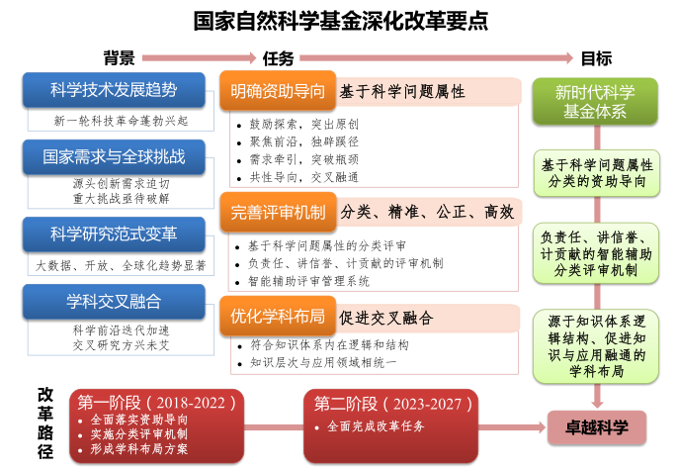

Slide 25
改革举措1：基于四类科学问题明确资助导向
鼓励探索、突出原创：科学问题源于科研人员的灵感与新思想，且具有鲜明的首创性特征，旨在通过自由探索产出从无到有的原创性成果
聚焦前沿、独辟蹊径：科学问题源于世界科技前沿的热点、难点和新兴领域，且具有引领性或开创性特征，旨在通过独辟蹊径取得开拓性成果，引领或拓展科学前沿
需求牵引、突破瓶颈：科学问题源于国家重大需求和经济主战场，具有鲜明的需求导向、问题导向和目标导向特征，旨在通过解决技术瓶颈背后的核心科学问题，促使基础研究成果走向应用
共性导向、交叉融通：科学问题源于多学科领域交叉的共性难题，具有鲜明的学科交叉特征，旨在通过交叉研究产出重大科学突破，促进学科知识融通发展为知识体系

Slide 26
改革举措2：两类项目试点分类申请评审
重点项目
部分学科的
面上项目

Slide 27
改革举措3：两学部申请代码调整
生命科学部
地球科学部

Slide 28
改革举措4：三类项目试行无纸化申请
新增青年科学基金无纸化申请
优秀青年科学基金项目
重点项目
如有合作单位，申请书“单位信息栏”中的合作单位名称与合作单位公章务必一致，避免基金委批准资助后提交申请书签字盖章页时，加盖合作单位的公章与申请书原文不符!
为了避免形式问题：
重点项目有合作单位的要求提供签字盖章页

Slide 29
改革举措5：进一步简化申请流程
在站博士后：无需提供依托单位承诺函
杰青&创新群体：无需提供学术委员会或专家组推荐意见
青年基金：申请书不再列出参与者
落实代表作评价制度：
代表性论著数上限由10篇减少为5篇
论著之外的代表性研究成果和学术奖励数目由原来不设上限改为
10篇以内
专家回避：系统录入，无需寄送纸质版
接收编号：取消
论著：期刊论文、会议论文、专著

Slide 30
改革举措6：优化人才项目资助体系
杰青
有关杰青、优青与国家其他科技人才计划的统筹协调要求，另行通告
优青
2019年试点开放部分港澳地区机构（港6+澳2）的科学技术人员申请优青项目
海青
2019年，仅保留海青2+4的延续资助
2020年起，彻底取消海外及港澳学者合作研究基金

Slide 31
改革举措7：优化调整创新群体资助模式
缩短资助期限：资助强度不变，资助期限由6年缩短为5年
增加资助规模： 每个科学部在原有指标基础上各增加1项
取消延续资助： 不再实行延续资助

Slide 32
改革举措8：优化基础科学中心项目资助管理
公开发布项目指南，申请人通过依托单位自主申请
增加资助指标：每年15项（每个学部2项，管理学部1项）
资助周期“5+5”：5年一个资助周期，最多资助两期
一个资助周期资助直接费用：不超过8000万
（数学、管理科学不超过6000万）
学术带头人和骨干成员：合计不多于5人
依托单位及合作研究单位数量：合计不超过3个

Slide 33
改革举措9：构建联合基金资助体系
企业创新发展联合基金
  按1:4比例共同投入经费，目前中国电科、中国石化、中国海油已加入企业创新发展联合基金。
区域创新发展联合基金
  按1:3比例共同投入经费，目前四川、湖南、安徽、吉林已加入区域 创新发展联合基金。
与行业部门联合基金
  按1:2比例共同投入经费，目前与中国工程物理研究院签署NSAF联合基金（第五期）协议。

Slide 34
改革举措10：进一步加强科研诚信建设
项目申请人：
2019年将科研诚信承诺书列入纸质版申请书，申请人及参与者、依托单位与合作单位需分别签署承诺后，方可提交。
依托单位：
依托单位报送申请材料的公函中，增加科研诚信承诺，由法定代表人签字，并加盖依托单位公章。

Slide 35
目 录
一、 2018年度科学基金资助概况
二、 2019年科学基金改革举措
三、 2019年项目申请注意事项
四、 集中受理期工作安排

Slide 36
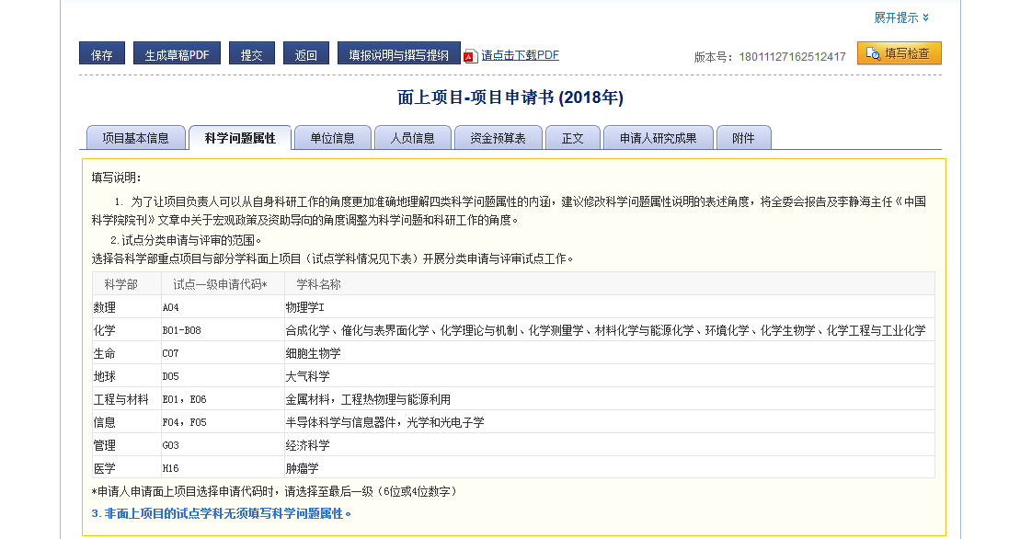
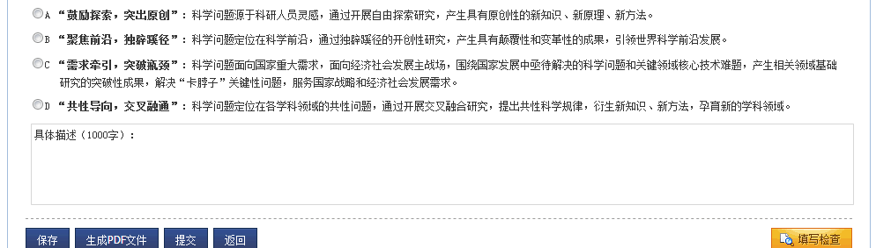
注意事项1：基于科学问题属性分类申请评审
仅重点项目及部分学科面上项目需要填写此栏
增加科学问题属性栏
  1. 选择科学问题属性“原创”“前沿”“需求”“交叉”（四选一！）
  2. 详细阐明选择该科学问题属性的理由（800字以内）
准确
选择！
不超过800字

Slide 37
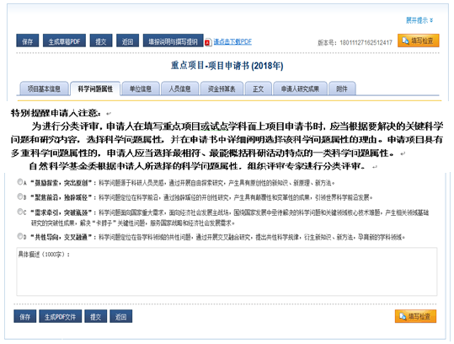
注意事项1：基于科学问题属性分类申请评审
“重点项目”填写页面
评审时强调：突出研究工作的原始创新性，关注提出并解决重大或重要的基础科学问题
评审时关注：拟研究的科学问题重要性和前瞻性，注重研究思路的独特性与研究成果的颠覆性和变革性，显著提升我国在相关领域的国际影响力
A. 鼓励探索、突出原创
B. 聚焦前沿、独辟蹊径
C. 需求牵引、突破瓶颈
D. 共性导向、交叉融通
评审时关注：项目以研究的应用性为主要特征，契合国家重大战略需求，突破关键技术瓶颈中的核心科学问题，为国家和社会发展做出重大贡献
评审时强调：多学科的交叉融合，针对重要科学问题建立跨学科的研究方法，旨在形成新的学科方向

Slide 38
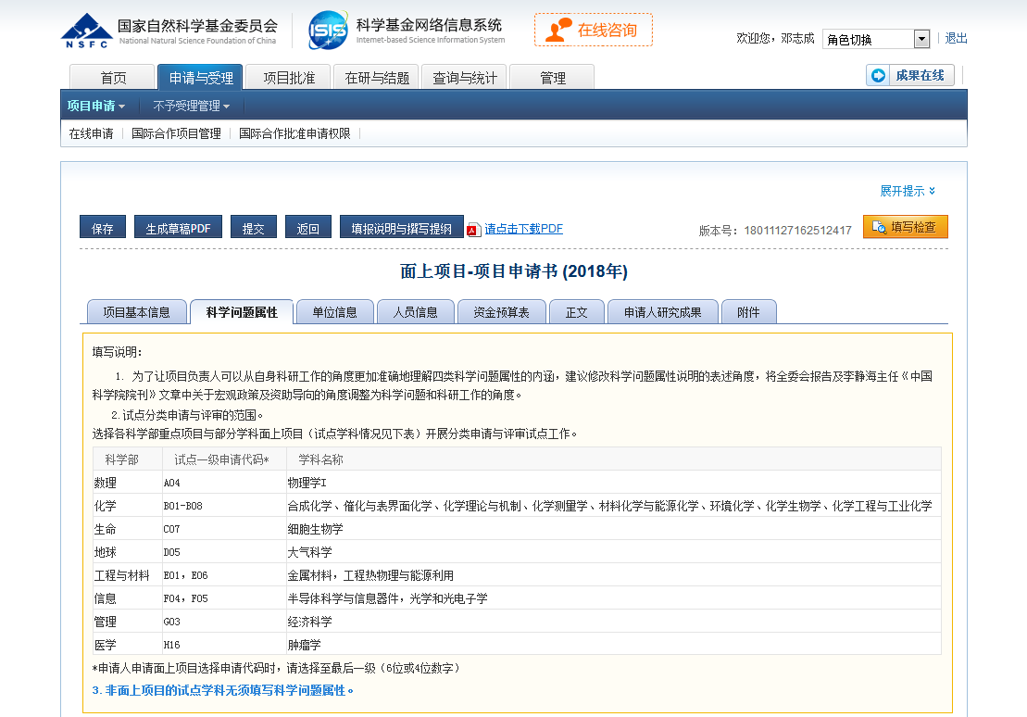
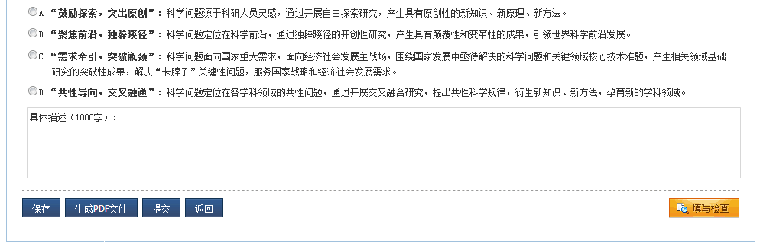
注意事项1：基于科学问题属性分类申请评审
“部分学科面上项目”填写页面
评审时强调：以自由探索为主要特征，突出研究工作的原始创新性，关注提出或解决重要的基础科学问题
评审时关注：拟研究的科学问题重要性和前沿性，注重研究思路的独特性与研究成果的潜在引领性，旨在提升我国在相关领域的国际影响力
A. 鼓励探索、突出原创
B. 聚焦前沿、独辟蹊径
C. 需求牵引、突破瓶颈
D. 共性导向、交叉融通
仅试点学科填写此部分信息
评审时关注：以研究的应用性为准要特征，重点关注选题是否面向国家战略需求，致力于解决关键技术瓶颈中的基础科学问题，服务于国家和社会发展
评审时强调：多学科的交叉融合，针对重要科学问题发展跨学科的研究方法，孕育和发展新的学科方向

Slide 39
注意事项2：学科代码变化问题
生命科学部：
根据学科发展趋势、历年申请与资助量等进行了调整
部分一级代码进行了拆分、合并、更改对应名称等
二级代码和三级代码进行了增减和细化
地球科学部：
根据学科发展趋势进行了调整
新增部分二级代码和三级代码
部分二级代码和三级代码调整了所属一级代码

Slide 40
注意事项3：限项问题
（一）高级职称，申请（申请&参与）+ 承担（负责&参与）≤3项
面上项目、重点项目、重大项目、重大研究计划、联合基金、青年基金、地区基金、优青、杰青、重点国合、＞200万/项的组织间国合（只限项目申请人，参与人不计入）、国家重大仪器研制项目、基础科学中心项目、资助期超过1年的应急管理及超过1年的专项项目（应急中软课题及专项中的科技活动项目除外）
（二）中级及以下，申请（申请）+承担（负责）≤1项
申请限项，参与不限项，请保证足够时间、精力！
青年基金结题当年可申请面上项目
晋升为高级职称后，作为负责人正在承担的项目计入限3项，以“中级”身份参与的项目不纳入限项范畴

Slide 41
注意事项3：限项问题
（三）同年同类申请≤“1项”
申请人（不含参与者）同年只能申请1项同类型项目：重大研究计划中的集成项目和战略研究项目、国际合作交流项目除外；联合基金按名称算
（四）连续2年申请面上不中，停1年
（五）国际合作研究项目
正在承担国际合作研究项目的负责人，结题前不能作为申请人申请国际合作研究类项目
（六）管理学部避免与国家社科基金重复资助
有社科基金且未取得《结项证书》的，不予申报管理学部自科基金
无在研社科基金人员，同年申报社科基金、管理学部基金二选一。杰青除外

Slide 42
注意事项3：限项问题
（七）仪器类项目
正在承担的负责人和主要参与人在准予结题前不能再申请仪器项目
国家基金重大科研仪器研制（含仪器设备研制专项）
国家重点研发计划“仪器设备”重点专项（科技部主管）
国家重大科学仪器设备开发专项（科技部主管）
国家重大科研仪器设备研制专项（部门推荐）
项目负责人准予结题前不能申请其他类型（杰青除外）项目
申请（申请人&主要参与）+承担（负责人&主要参与）
限1项

Slide 43
注意事项3：限项问题
（八）基础科学中心项目
申请时不限项，获得资助后计入限项
负责人和骨干成员，结题前不能申请或参与申请其他类型项目（杰青、优青除外）
互斥创新群体项目：
1）正在承担群体项目的负责人及高级职称的参与者不得申请或参与申请基础科学中心项目，但在结题当年可以！
2）申请人及主要参与者同年申请基础科学中心项目和创新群体项目，合计1项
互斥国家重大科学仪器研制项目（部门推荐）
申请人同年申请国家重大仪器研制项目（部门推荐）和基础科学中心项目合计1项

Slide 44
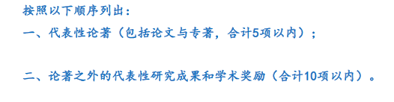
注意事项4：申请流程精简规范
简历落实代表作评价制度（申请人&参与者）
（1）代表性论著（包括论文与专著，限制合计5项以内）
（2）论著之外的代表性研究成果和学术奖励（合计10项以内）
（3）对于出现作者排序和标注不实的项目申请将以“科研诚信问题”提交会议评审专家组！（投稿阶段文章不要列出，已接收尚未发表请附接受函或出版在线网页链接）
关键词选择规范化
前两个关键词：从系统提供的词中选择，不能自填
专家回避由系统录入，无需提交纸质版

Slide 45
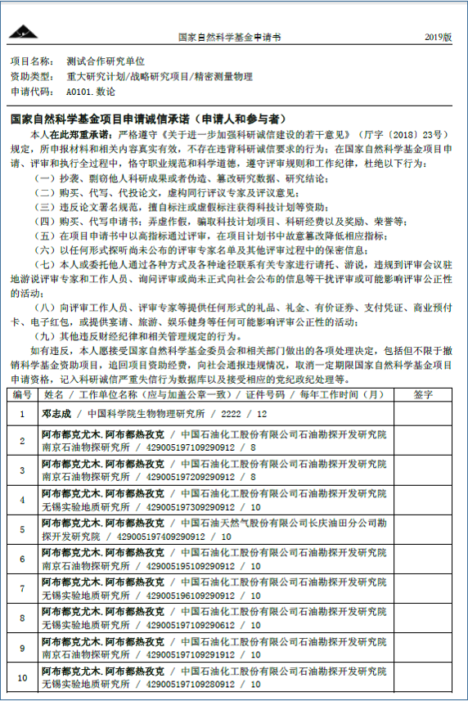
注意事项5：签字盖章页（2页）
人员信息页
针对“申请人”和“主要参与者”的国家自然科学基金项目申请诚信承诺书
申请人与主要参与者统一在人员表格中签字
境外人员按照个人身份参与
取消接收编号
申请人和主要参与者签字，要求印刷体姓名与手写签名使用同一种语言并要求一致，禁止电子签章！！！

Slide 46
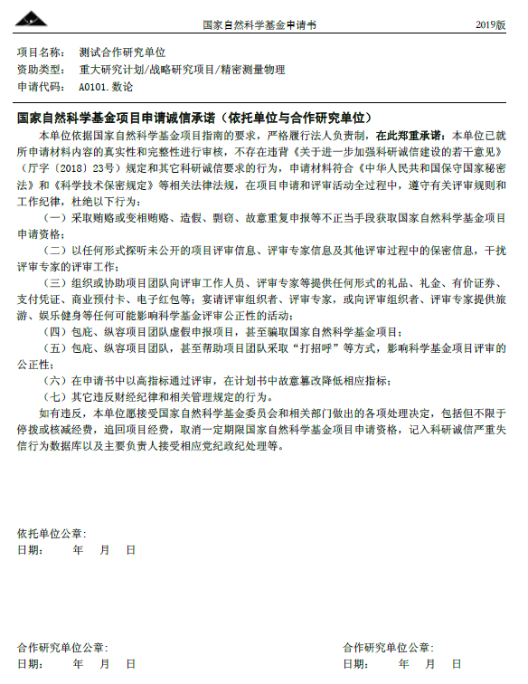
注意事项5：签字盖章页（2页）
单位信息页
针对“依托单位”和“合作研究单位”的国家自然科学基金项目申请诚信承诺书
依托单位与合作研究单位分别盖章
取消接收编号
请确认合作单位公章字样与合作单位信息栏的录入完全一致！

Slide 47
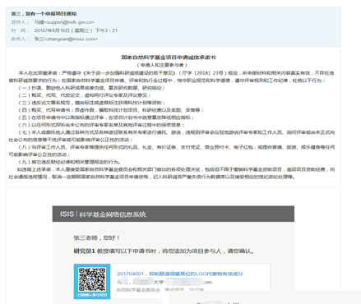
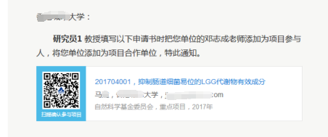
注意事项6：参与人参加项目需线上确认
参与人及合作单位联系人
在依托单位确认申请书后系统给参加人与合作研究单位的联系人发送参与项目邮件通知
邮件包含承诺书与确认信息
点击邮件中的链接或扫描二维码进行确认参加申请项目
请务必核实确认申请人及主要参与者的身份证号

Slide 48
注意事项7：科研诚信
必要相似度查询（整体、摘要、立项依据、研究内容、研究目标等）
当年申请项目之间的相似度查询
当年申请项目与往年资助项目之间的相似度查询
当年申请项目与近三年申请项目之间的查询
科学部对相似度高的项目甄别后，将不予推荐甚至取消答辩资格
提供发表论文信息
刊物
作者及排序
共同第一或共同通讯的标注等
已结题项目的成果简介不要夸大
重视科学道德
规范申请行为

Slide 49
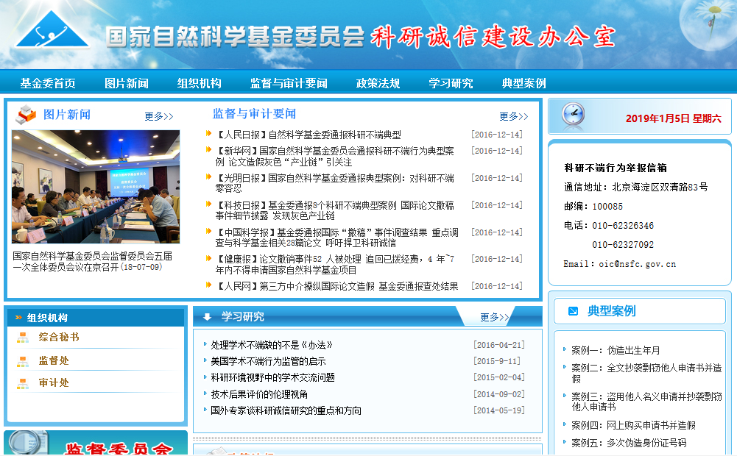
注意事项7：科研诚信
国家自然科学基金委科研诚信建设办公室：http://www.nsfc.gov.cn/nsfc/cen/lhbgs/index.html
2015-2017年再次集中撤稿事件
撤稿原因：买卖论文、委托第三方代投论文、伪造论文评审意见等
60篇涉及NSFC资助
处理134位责任人和1个依托单位（取消申请资格1到7年）
终止64个在评项目
撤销74个已资助项目

Slide 50
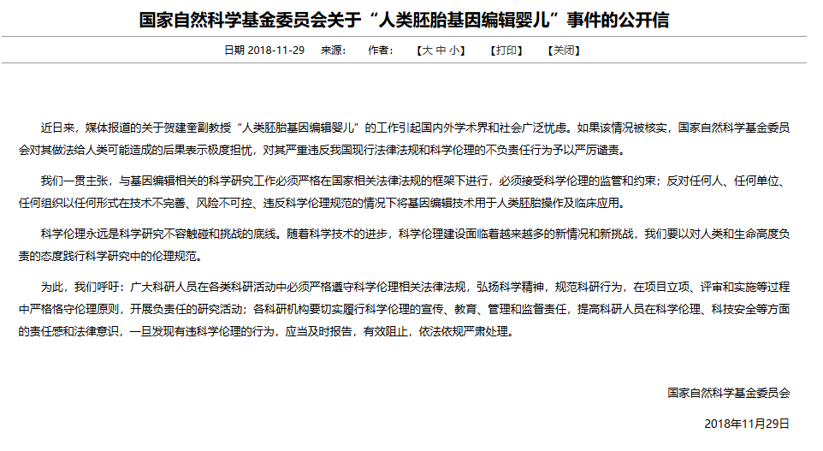
注意事项8：科研伦理与科技安全
项目申请涉及科研伦理与科技安全（如生物安全、信息安全等）相关问题，申请人应当严格执行国家有关法律法规和伦理准则。
同时，申请人在申请书中需提供依托单位对于生物安全等的保障承诺，如《医学伦理审查表》、《实验动物使用伦理审查表》等。
再次呼吁：广大科研人员在各类科研活动中必须严格遵守科学伦理相关法律法规，弘扬科学精神，规范科研行为！

Slide 51
注意事项9：预算编制
预算编制：近年政策变化
（一）简化编制科目
会议费、差旅费、国际合作与交流费——“三合一”
不超过直接费用的10%，不需要提供测算依据
（二）明确劳务费的开支范围，不设比例限制
研究生、访问学者、临时聘用人员、科研辅助人员等
（三）改进结余经费留处方式
通过结题验收的，留用2年（18+6）（自验收结论下达后次年的1月1日计起，如2018结题，2019下达，2021年底截止使用）
（四）专家咨询费按《中央财政科研项目专家咨询费管理办法》执行
组织形式 | 人员类别 | 税后标准
会议 | 高级专业技术职称人员 | 1500-2400/人天
 | 其他专业人员 | 900-1500/人天
 | 院士、全国知名专家 | 2250-3600/人天
 | 如半天，按上述标准的60%执行； 如超过2天，前2天按标准发放，第3天及以后按标准的50%执行
通讯 | 按标准的20%~50%执行

Slide 52
注意事项9：预算编制
预算编制：科目要点
（一）设备费（不予调增）
购置或试制专用仪器设备
不能列支：设备维修费、实验室改造费、通用性办公设备（如打印机、投影仪、办公用笔记本电脑等）
（二）材料费
不能列支：通用的办公材料（打印配件、硬盘、纸张、硒鼓等）
（三）燃料动力费
大型仪器设备、专用科学装置等运行发生的可单独计量的水、电、气、燃料消耗费用等，不是实验室或办公室的“水电气暖”费用！！！
不能列支：汽车加油费
间接费用

Slide 53
注意事项9：预算编制
（四）差旅/会议/国际合作交流费
不能列支：讲课费、专家咨询费
（五）出版/文献/信息传播/知识产权事务费
不能列支：通用的办公软件、电话费、网络费、专利维护费、论文润色费、修改费、编辑费、毕业论文打印费
（六）劳务费
支出范围：非工资性收入人员（研究生、访问学者、临时聘用人员等）
测算依据：参与本项目的人数、投入本项目工作时间、支出标准等
（七）专家咨询费
不能列支：学生答辩费等
（八）其他支出：尽量不列支此“不可预见费”，如确需请进行必要说明！

Slide 54
注意事项10：附件
既无博士学位也无高级职称人员，提供：
两位同行且高级职称专家的推荐意见
依托单位非全职聘用的工作人员，提供：
① 聘任合同复印件
② 含聘任岗位、聘任期限、每年在依托单位工作时间的说明（校章）
非南开大学的境内人员，与南开大学协商准允后，依托南开大学可申报面上、青年项目，提供：与依托单位签订的书面合同（面、青）

Slide 55
注意事项10：附件
在职攻读研究生人员通过“受聘”单位申请，需提供：导师同意其申请项目并由导师签字的函件，说明其申请项目与学位论文的关系、以及承担项目后的工作时间和条件保证 （在职博：面、地、青）（在职硕：面、地）
主要参与者中如有境外人员，被视为以个人身份申请。如本人未能在纸质 版申请书签字，提供：境外参与者本人签字材料，说明其同意参与申请该项目并履行相关职责。
涉及科研伦理与科技安全问题，提供：医学伦理审查表、实验动物伦理审查表等
无纸化试点项目申请，如有类似情况，请将上述材料作为扫描件上传系统附件

Slide 56
注意事项10：附件
务必参考申请书撰写说明的附件要求上传材料
医学部的所有项目类型：申请人必须在附件提供不超过5篇与申请项目相关的代表性PDF论著（仅附申请者本人）
生命科学部重点项目：申请人必须于附件上传近5年（自2014年起）申请者为“一作”或“通讯”的5篇代表性论文首页，否则不予受理！
信息学部重点项目：申请人须在附件提供不超过5篇与申请项目相关的代表性PDF论著（仅附申请者本人）
重点国际合作项目：英文申请书、合作协议书、合作者承担项目证明材料或与申请本项目相关的近3年代表性论著
重大项目&国家重大仪器研制：合作单位分预算

Slide 57
目 录
一、 2018年度科学基金资助概况
二、 2019年科学基金改革举措
三、 2019年项目申请注意事项
四、 集中受理期工作安排

Slide 58
校内申请流程
第一步：申请人——学院科研干事
申请人填写完毕后将申请书电子版在线提交
学院科研干事审核。如有问题，可直接退回申请人修改。
申请人将纸质申请书（一式二份）送交科研干事
第二步：学院科研干事——科技处
对院系申请材料做严格形式审查
形式审查通过后，将签字及合作单位公章齐全的纸质版申请书（一式二份）及形式审查表送至科技处
不接收个人报送
第三步：科技处——基金委
对全校材料及完整性做形式审查
形式审查通过后，将签字公章齐全的纸质版申请书送至基金委

Slide 59
初筛原因
序号 | 部分初筛原因
1 | 不属于本学科项目指南资助范畴
2 | 申请人及主要参与者超项（身份证号写错，系统不提示超项）
3 | 合作单位写为了“二级单位”！
4 | 研究计划与项目执行期不一致
5 | 申请书缺页
6 | 申请人及主要参与者的职称与简历不一致
7 | 未准确填写附注说明
8 | 附件材料未按要求上传
9 | 个人简历中教育经历与工作经历时间不连贯
10 | 未填写预期研究成果
11 | 签字盖章页与申请书中的参与人列表“人员信息”不一致
12 | 人员签字与列表姓名不一致
13 | 合作单位公章字样与合作单位信息栏填写不一致
14 | 未准确选择申请代码（如生命科学部要求选到最后一位）

Slide 60
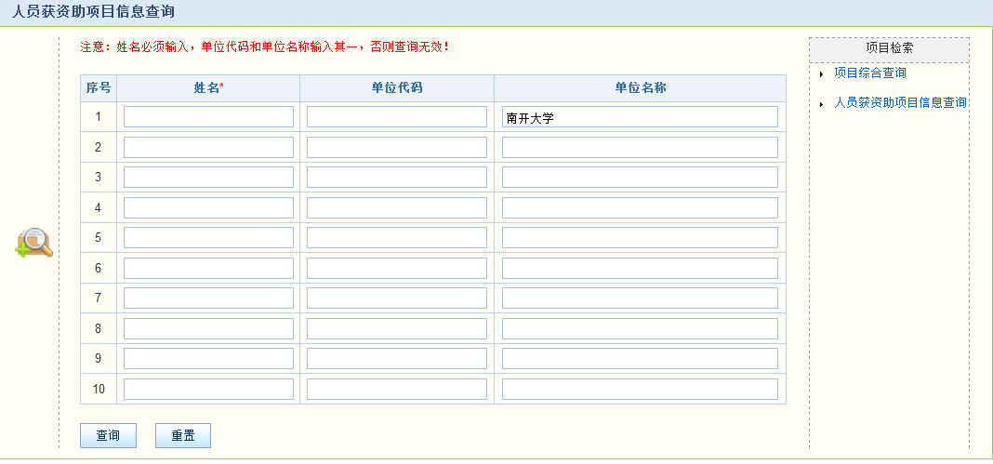
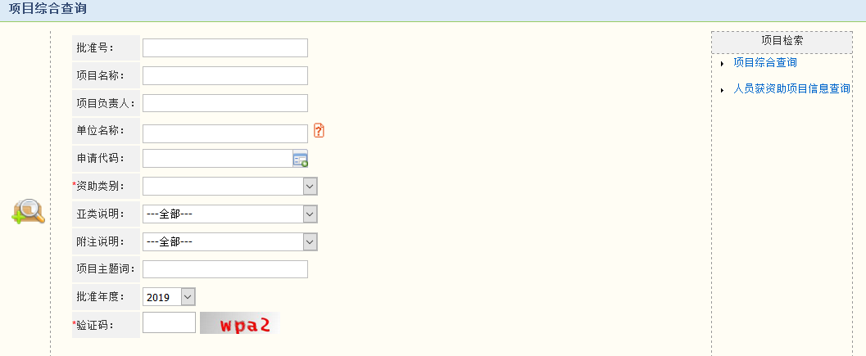
限项查重
项目检索与查询网址：https://isisn.nsfc.gov.cn/egrantindex/funcindex/prjsearch-list

Slide 61
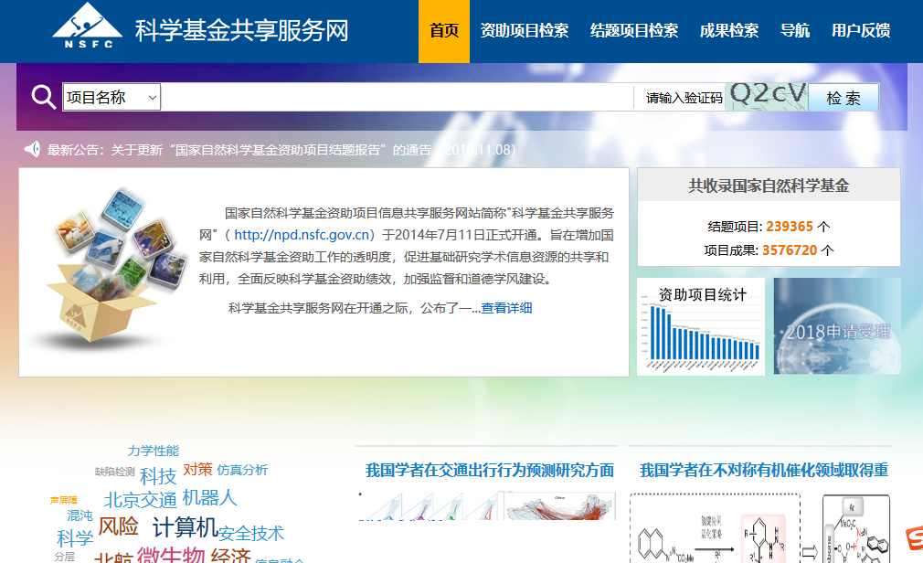
关注：科学基金共享服务网
结题项目基本信息
结题报告全文
项目成果检索

Slide 62
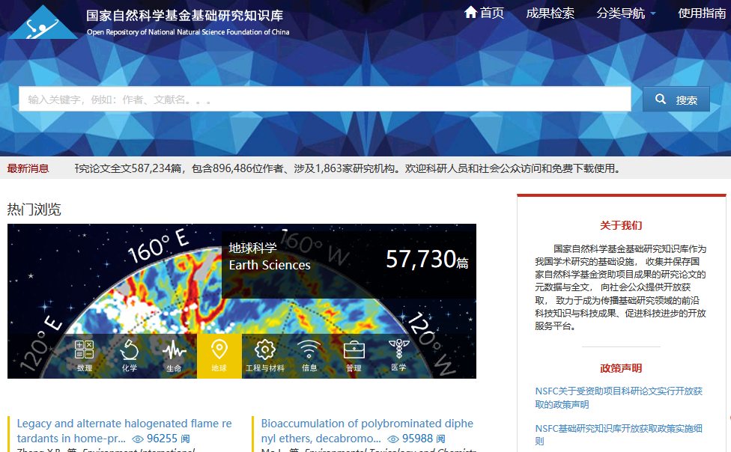
关注：国家基金基础研究知识库
可查看论文全文

Slide 63
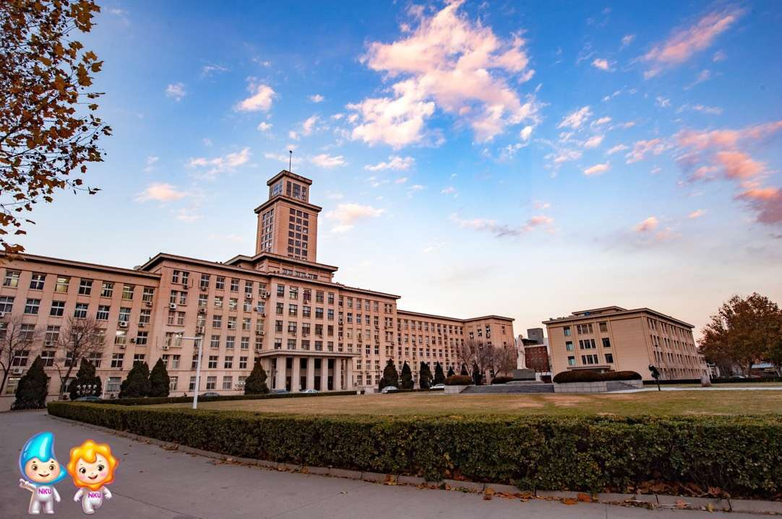
谢谢！

